Slide 1
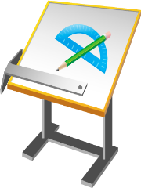
Тема урока:
Измерение углов
при помощи транспортира

Slide 2
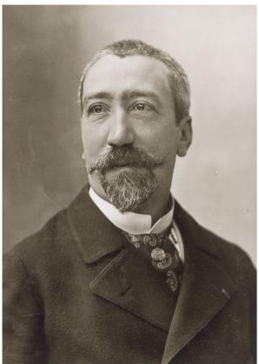
Французский писатель XIX столетия Анатоль Франц однажды заметил, что:
«Учиться можно только весело. Чтобы переваривать эти знания, нужно поглощать эти знания с аппетитом».

Slide 3
Математическая карусель.
МОЛОДЦЫ
54
49
:9
+9
6
40
·10
60
5
·8
24
-36
-19

Slide 4
.
о

Slide 5
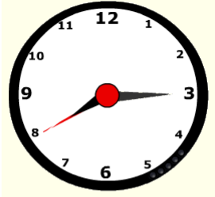
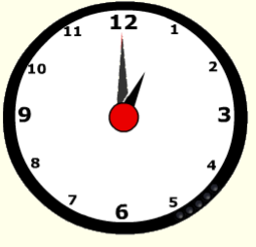
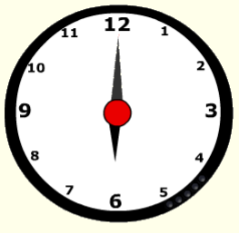
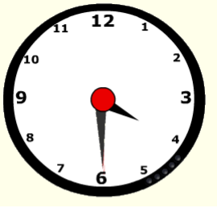
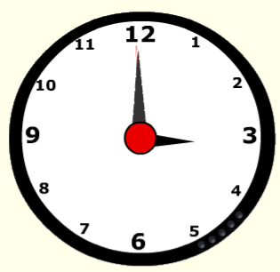
Какие углы образуют на циферблате часов минутная и часовая стрелки в:

Slide 6
Что мы знаем?
Что такое угол?
Виды углов.
Образование углов.
Сравнение углов.

Slide 7
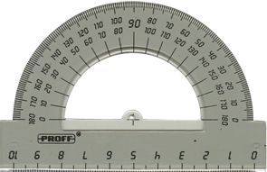
транспортир

Slide 8
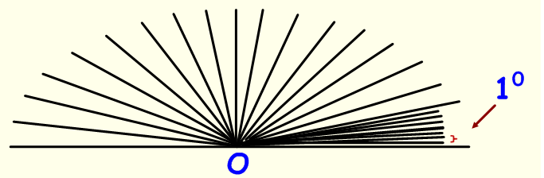
Шкала транспортира

Slide 9
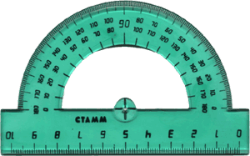
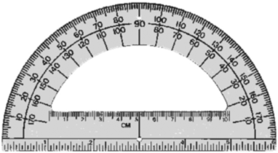
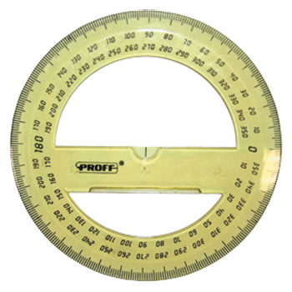
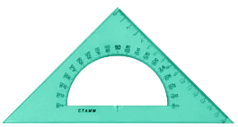
Разновидности транспортира.

Slide 10
Вопрос:
Как измерить угол при помощи транспортира?

Slide 11
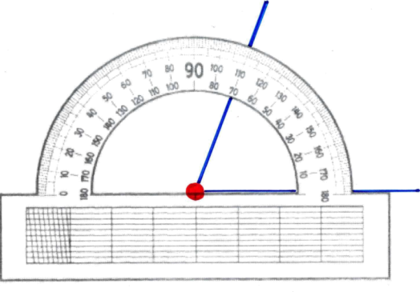
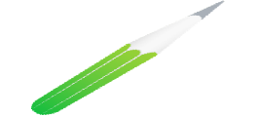
АЛГОРИТМ ИЗМЕРЕНИЯ УГЛОВ.
1. Совместить вершину угла с центром транспортира.

Slide 12
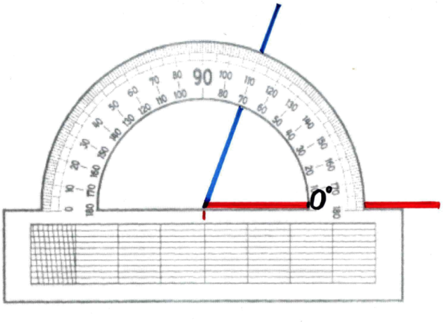

2. Расположить транспортир так, чтобы одна из сторон угла проходила через начало отсчета на шкале транспортира ( т. е совместить с 0º).

Slide 13
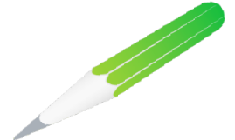
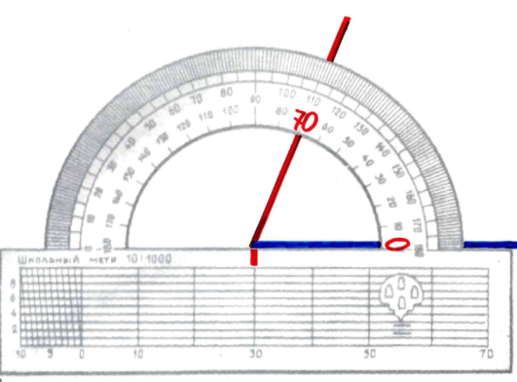
3. Найти штрих на шкале, через который проходит вторая сторона.

Slide 14

Алгоритм:
1. Совместить вершину угла с центром на транспортире.
2. Один из лучей совместить с нулевой отметкой на транспортире.
3. Посмотреть, через какую отметку проходит другой луч, и назвать градусную меру угла.

Slide 15
Измерение углов транспортиром.
60 ⁰
40 ⁰
А
О

Slide 16
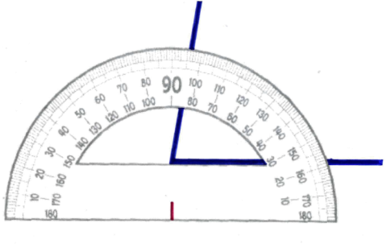
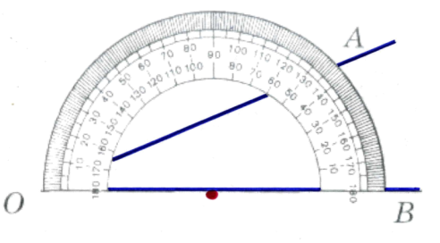

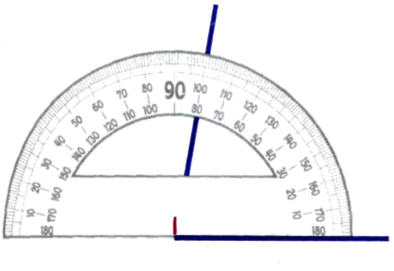
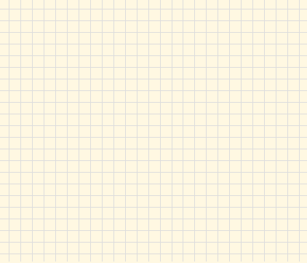
Найдите ошибки при измерении углов

Slide 17
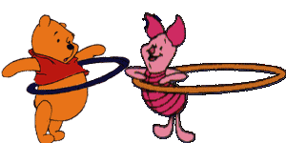
Физкультминутка «Истинно — ложно»

Slide 18
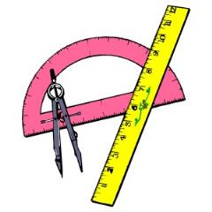
НАЙДИТЕ НЕВЕРНЫЕ ВЫСКАЗЫВАНИЯ
1) Углы измеряют с помощью линейки.
2) Углы измеряют с помощью транспортира.
3) Единицы измерения углов - килограммы.
4) Единицы измерения углов - градусы.
5) Развернутый угол имеет градусную меру 180°.
6) Острый угол меньше развернутого.
7) Прямой угол имеет градусную меру 90°.
8) Тупой угол больше развернутого.
9) Острый угол меньше прямого.
10) Прямой угол больше тупого.
11) Тупой угол больше прямого, но меньше развернутого.

Slide 19
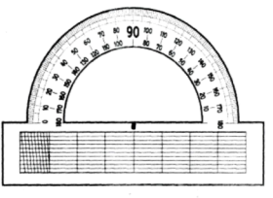
Практическая работа
Задание:
Измерьте градусную меру угла
при помощи транспортира
А
В
С
∠ АBС = ___
∠ DEF = ___
∠ KMN = ___

Slide 20
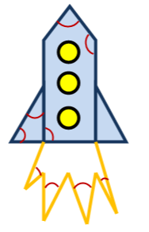

Самостоятельная работа по карточкам.
Задание:
3 ряд
1 ряд
2 ряд
ИЗМЕРЬТЕ ВЕЛИЧИНУ
УГЛОВ РАКЕТЫ.
ИЗМЕРЬТЕ ВЕЛИЧИНУ
УГЛОВ СОЛНЫШКА.
ИЗМЕРЬТЕ ВЕЛИЧИНУ
УГЛОВ ЦВЕТКА.

Slide 21
Проверяем
1 ряд
90°
135°
90°
38°
53°
90°
30°
35°
40°
15°

Slide 22
Проверяем
2 ряд
53°
90°
54°
72°
50°
70°
110°

Slide 23
Проверяем
3 ряд
24°
50°
44°
35°
36°
34°
35°

Slide 24
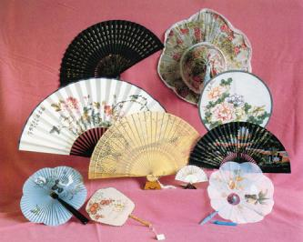
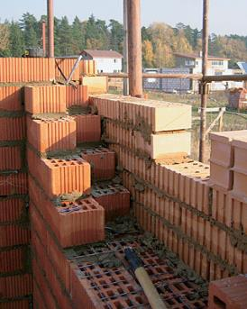
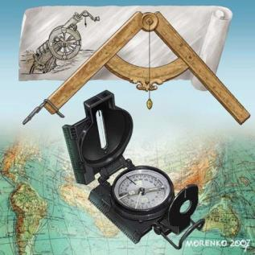
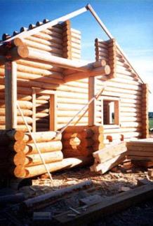
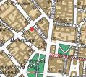
Человеку в жизни очень часто приходится измерять углы.

Slide 25
Что мы знаем?
Что такое угол?
Виды углов.
Образование углов.
Сравнение углов.

